Slide 1

STRASBOURG 2024
LES ALÉAS DE TAVI
Rythmo
Modérateurs : Mathieu VALLA – Olivier MERÇON – Jérôme RISCHNER

Slide 2
STRASBOURG 2024
LES ALÉAS DE TAVI : RYTHMO
Didier BRESSON

Slide 3

LES ALÉAS DE TAVI : RYTHMO
STRASBOURG 2024
Dr Didier Bresson
Hôpital Emile Muller
Chicago
Mulhouse

Slide 4
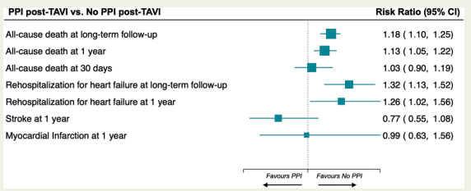
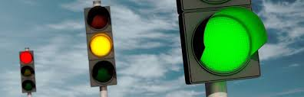
Les troubles de la conduction post-TAVI :
un sujet à enjeux
STRASBOURG 2024
Une stratégie de prise en charge parfois évasive.
Zito et al, Europace, 2022

Slide 5
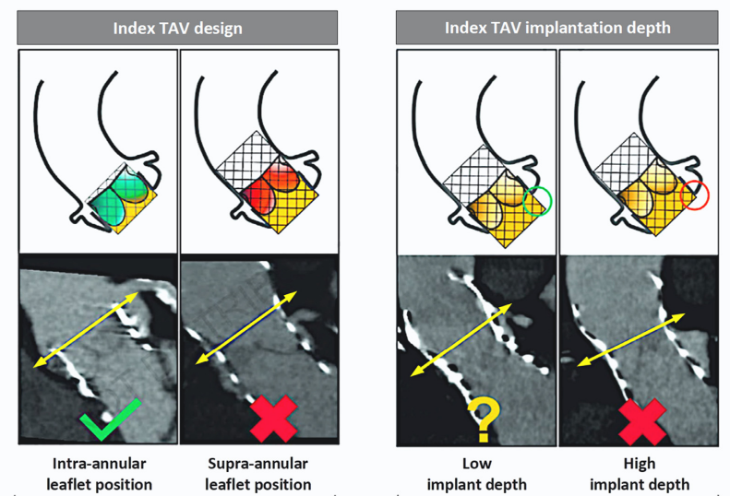
Les troubles de la conduction post-TAVI :
un sujet à enjeux
STRASBOURG 2024
Tarantini, Am J Card, 2023

Slide 6
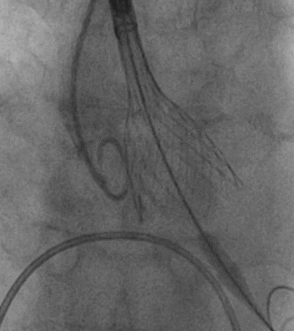
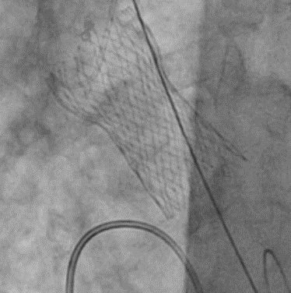
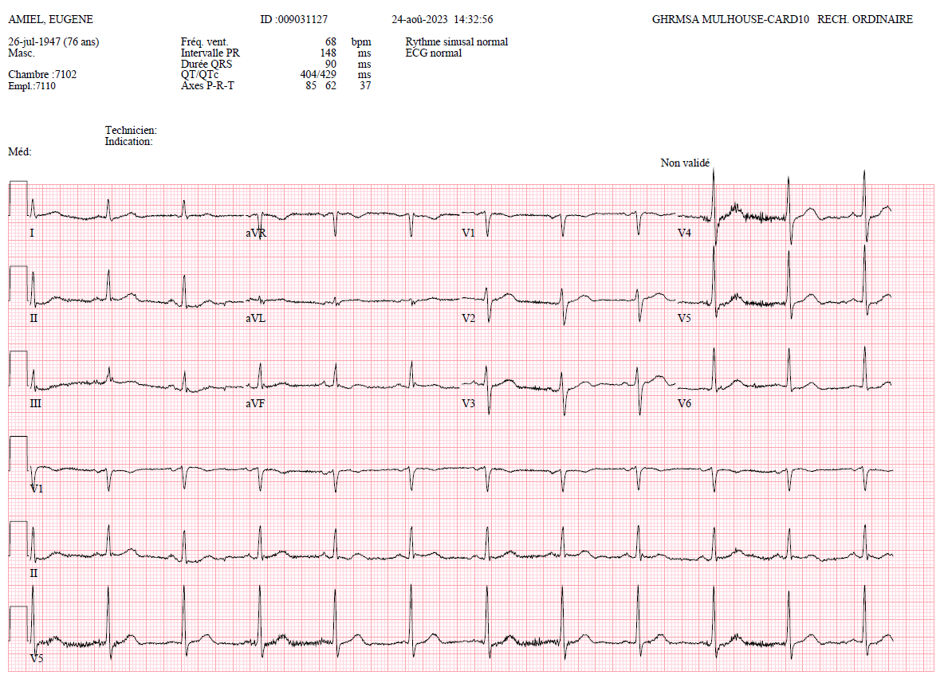
Les troubles de la conduction : les situations évidentes
STRASBOURG 2024
ECG de base normal
Evolut PRO+ de 26 mm
BAVc per-procédural
Pacemaker au décours du TAVI

Slide 7
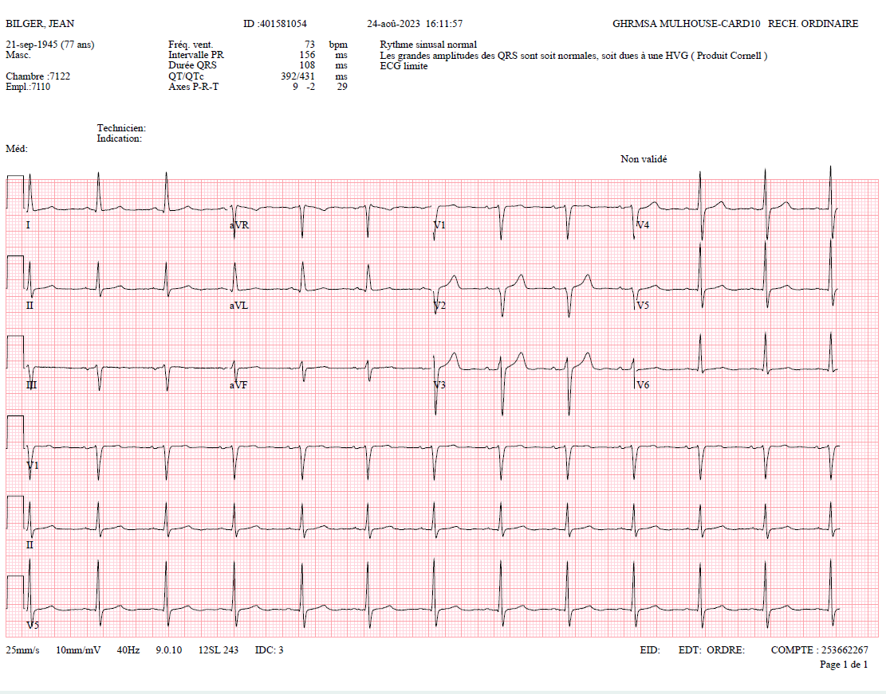
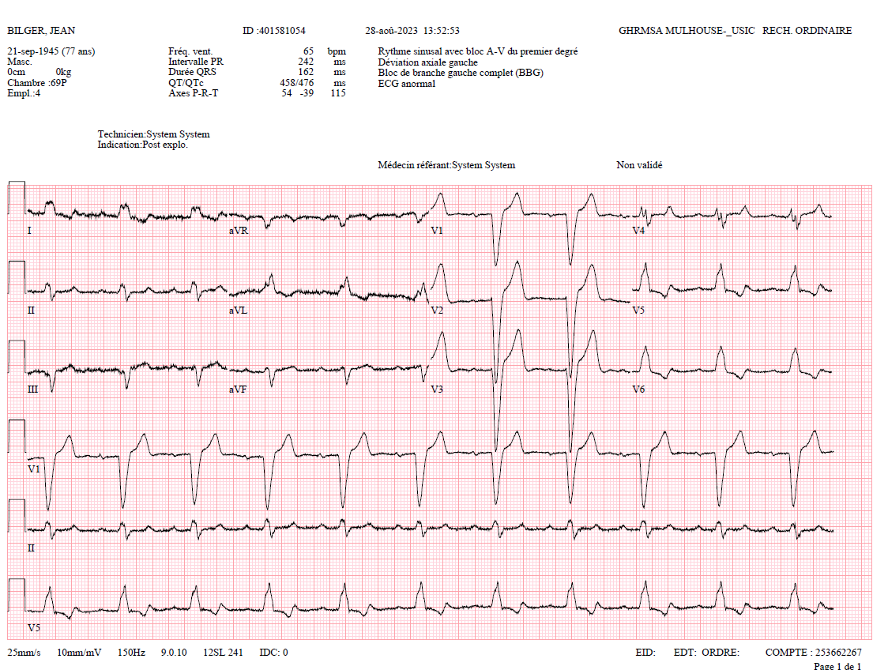
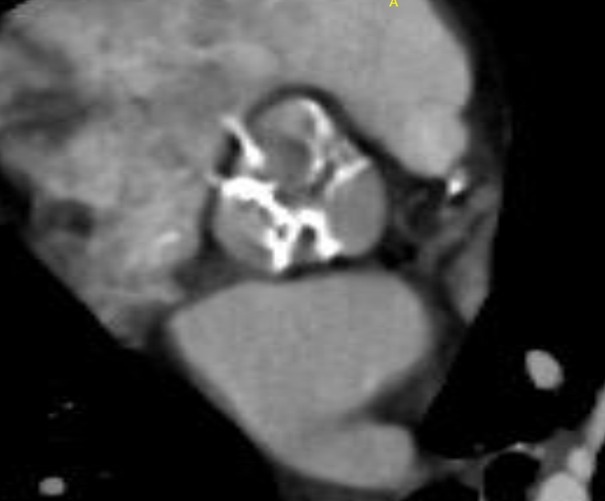
Les troubles de la conduction : les situations fréquentes
STRASBOURG 2024
Une valve calcifiée
ECG de base normal
Trouble de conduction évolutif J4 PR>240ms QRS>150ms

Slide 8
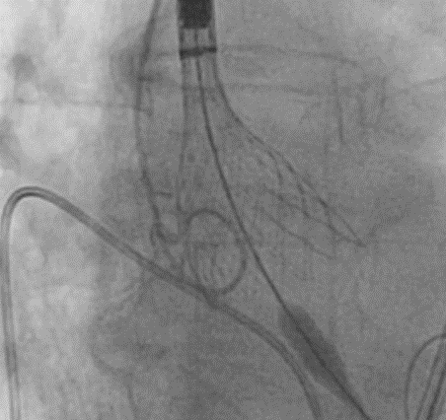
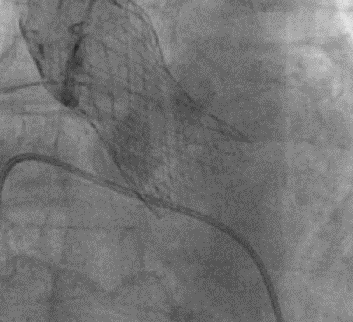
Les troubles conductifs post-TAVI: les situations fréquentes
STRASBOURG 2024
Evolut PRO+ de 34 mm
HV=61 ms à J3 post-TAVI
Pas de pacemaker

Slide 9

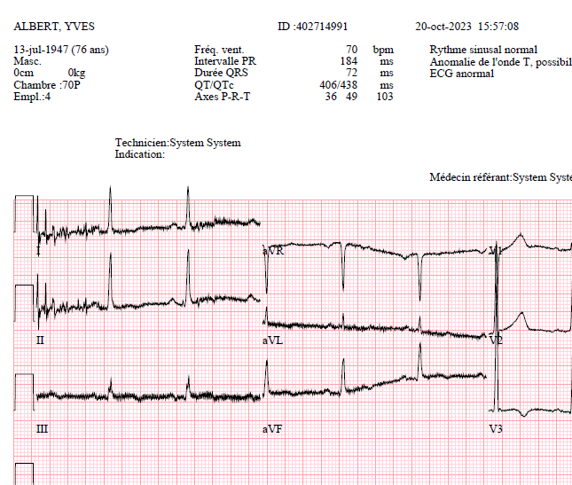
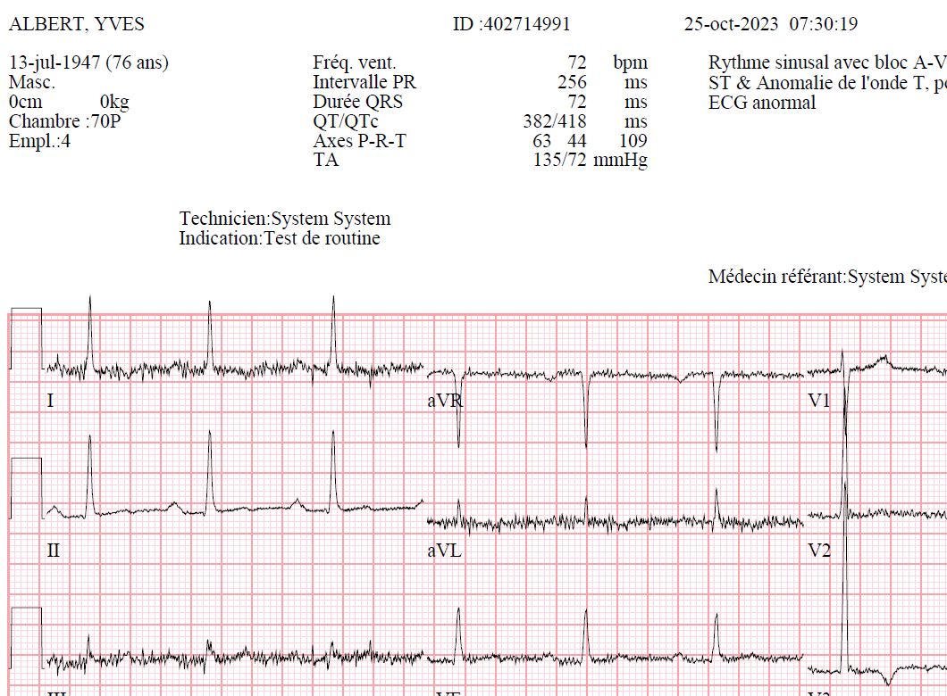
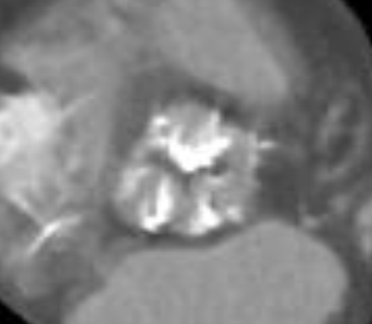
Les troubles de la conduction : les situations plus compliquées
STRASBOURG 2024
ECG de base normal
Trouble de conduction évolutif J6 PR>240ms QRS fins

Slide 10
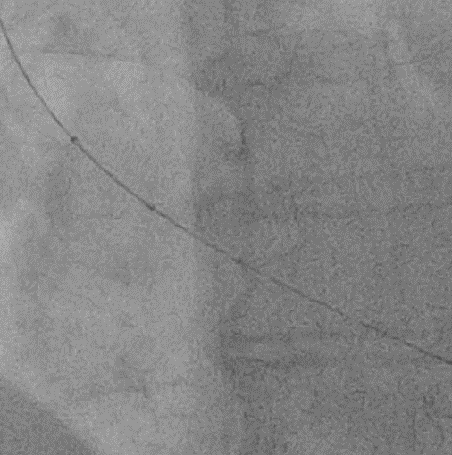
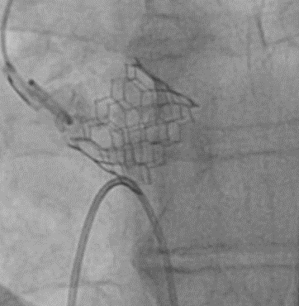
Les troubles de la conduction : les situations plus compliquées
Les troubles conductifs post-TAVI: les autres situations
STRASBOURG 2024
Prédilatation
Evolut PRO+ de 26 mm
HV=65 ms à J6 post-TAVI
Pas de pacemaker

Slide 11
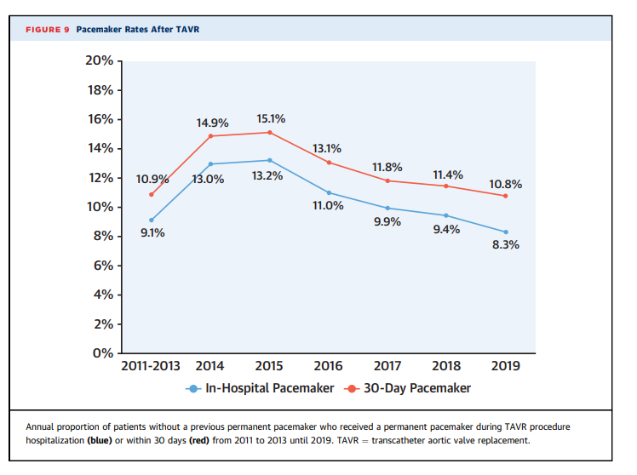
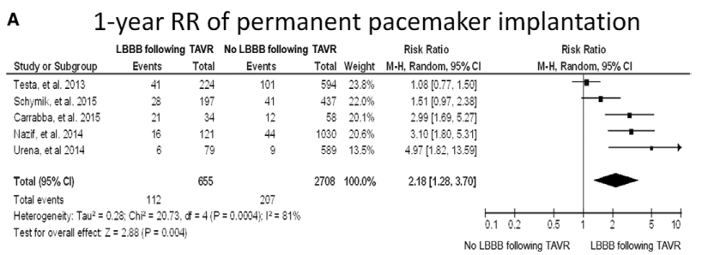
Une complication fréquente
STRASBOURG 2024
Néo- BBG post-TAVI : 13-37%
Regueiro, Circ Cardiovasc Interv, 2019
Registre TVT, Caroll et al, J Am Coll Cardio, 2020

Slide 12
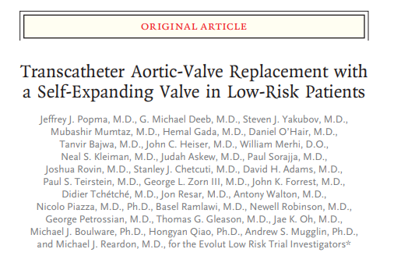
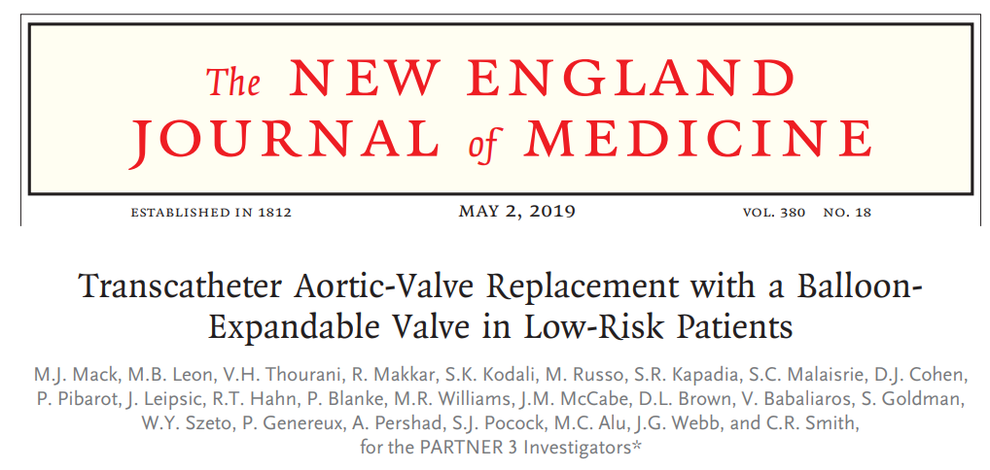
Trouble de la conduction selon le type de valve
STRASBOURG 2024
1000 patients, Sapien 3
1400 patients, ¾ Evolut R, ¼ Evolut PRO
Taux de pacemaker à 30 jours : 6,6 versus 6,1 % ns
Taux de pacemaker à 30 jours 17,4 versus 6,1% *

Slide 13
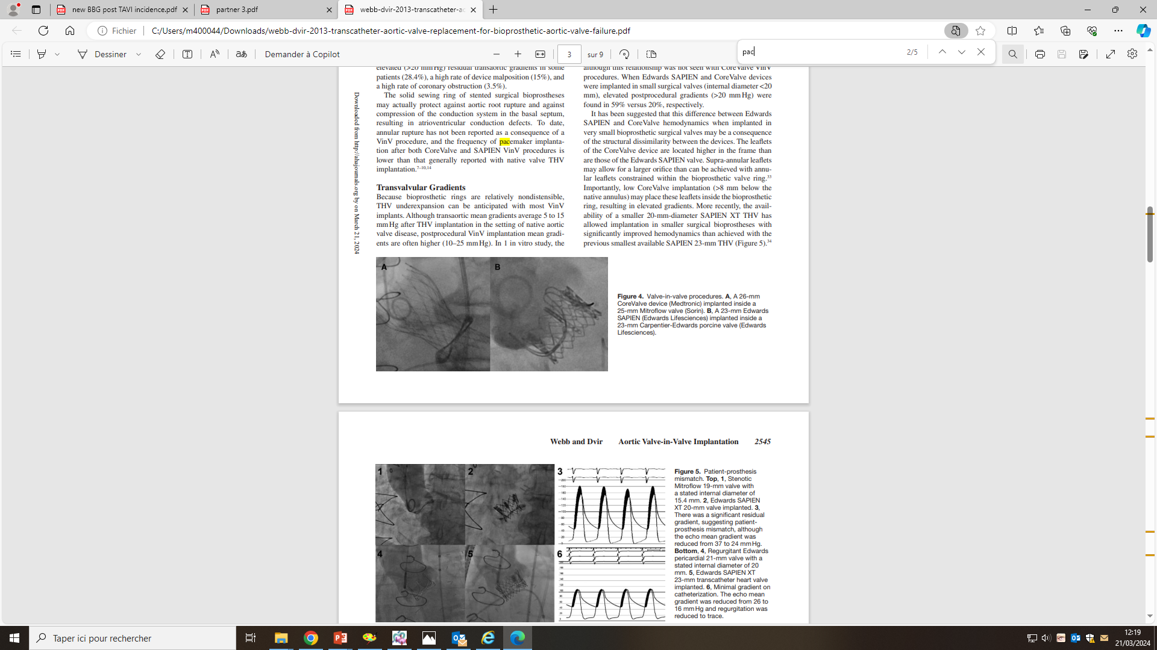
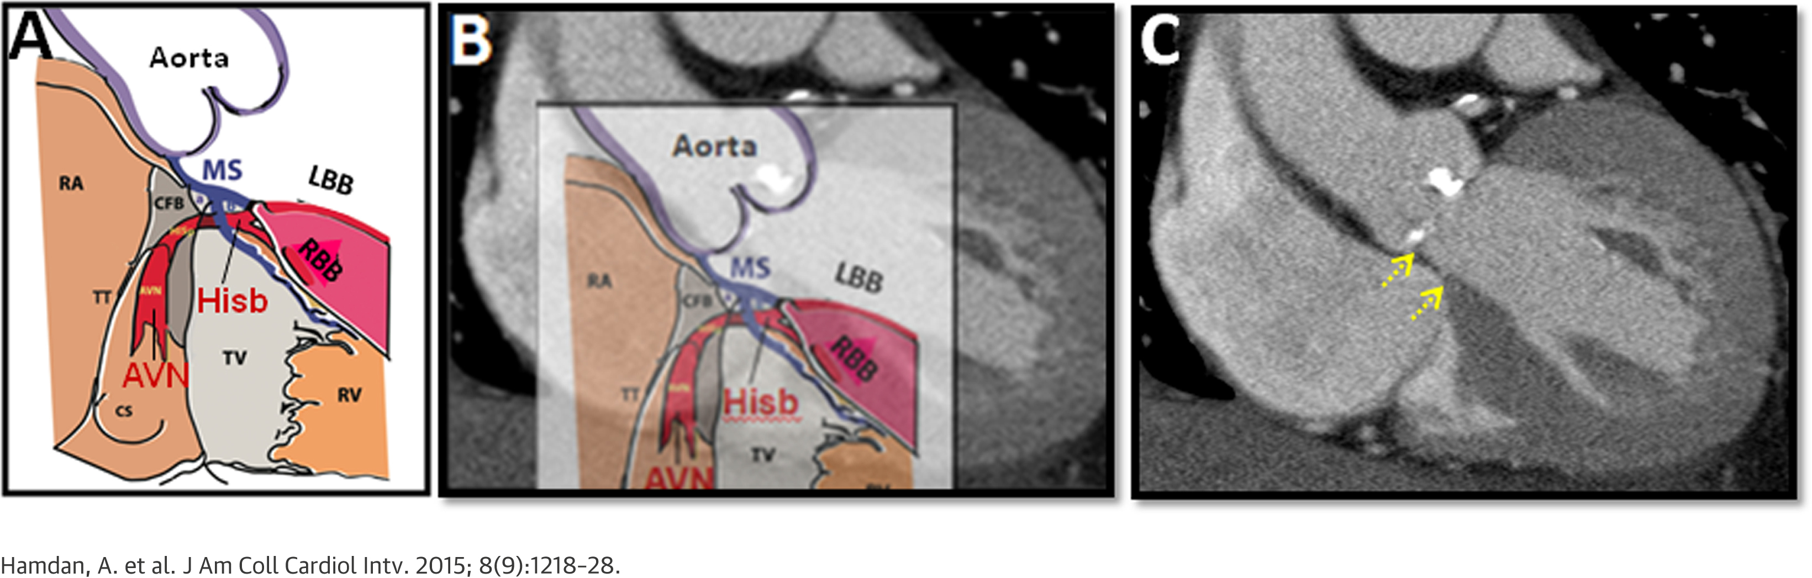
Une situation à faible risque : le « valve-in-valve »
STRASBOURG 2024
Webb et al, Circulation, 2013
Taux de pacemaker à 30 jours < 3%

Slide 14
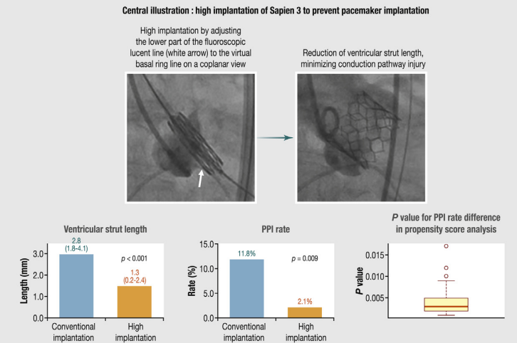
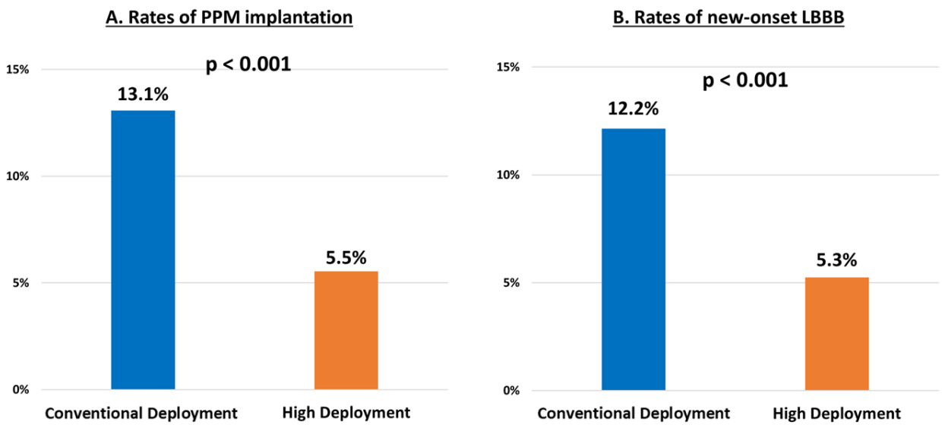
Optimiser la hauteur d’implantation
STRASBOURG 2024
Onishi et al, Arch Cardiovasc Dis, 2023
Sammour et al, Circulation Cardiovasc Interv, 2021

Slide 15
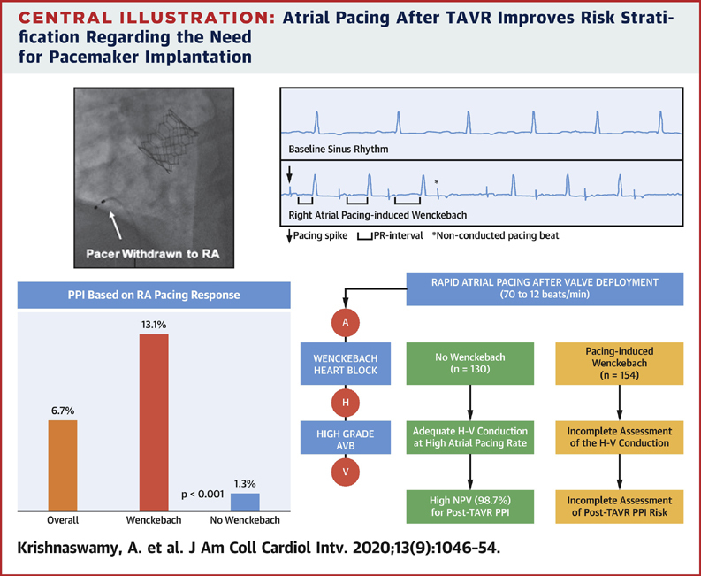
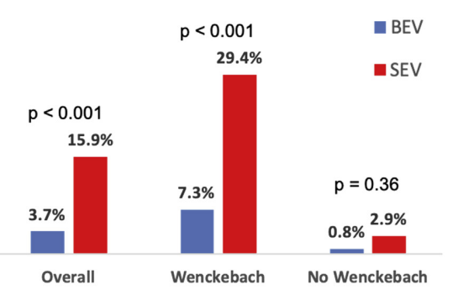
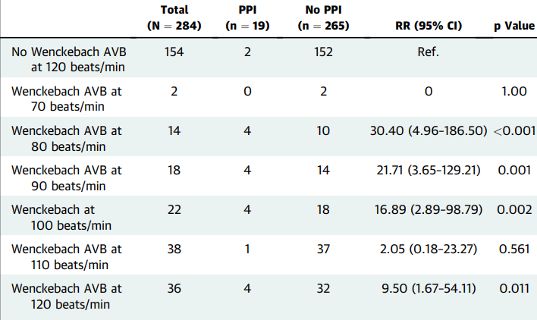
Prédire la survenue du trouble de conduction
STRASBOURG 2024

Slide 16
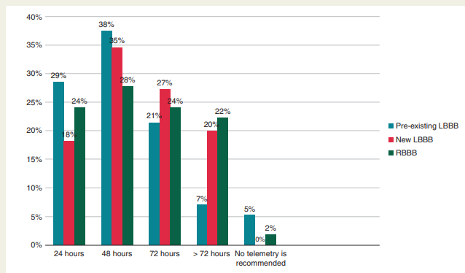
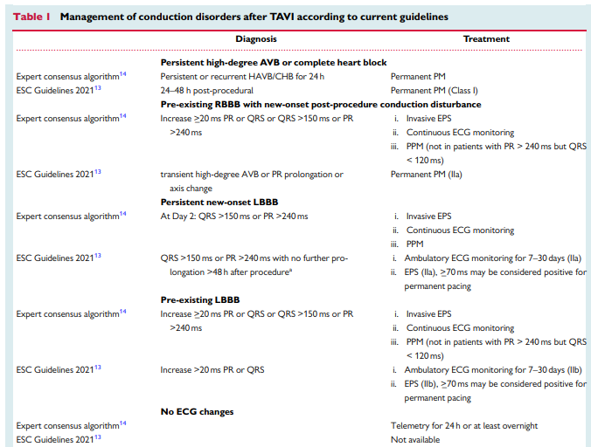
Conclusion
STRASBOURG 2024
Badertscher et al, Europace, 2022

Slide 17
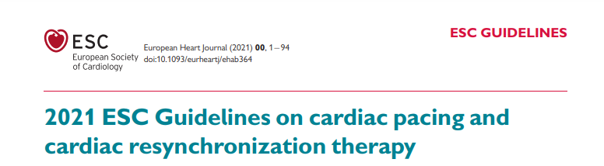
Conclusion
STRASBOURG 2024
VPN 97,3%
A venir : population, valves, dispositifs de stimulation temporaire
Une question évolutive

Slide 18

En cas de doute, faites lui « NFS chimie iono »
STRASBOURG 2024

Slide 19
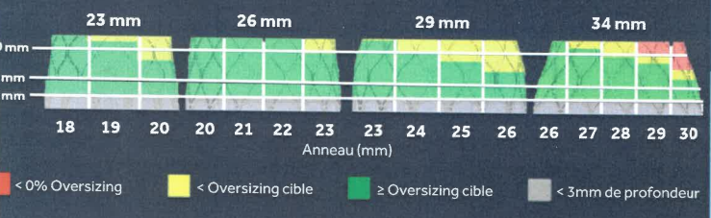
STRASBOURG 2024

Slide 20
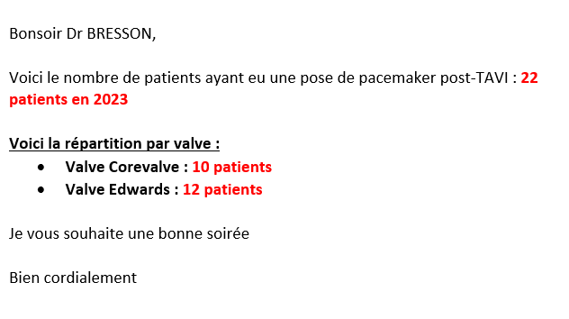
STRASBOURG 2024

